Slide 1
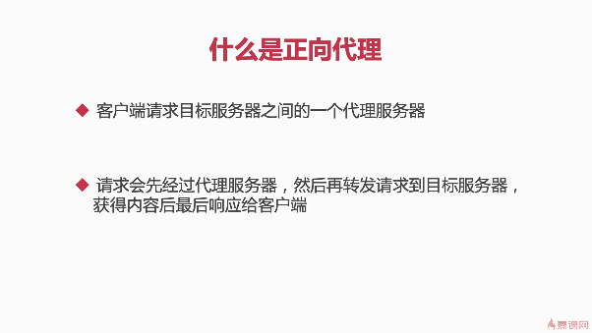

Slide 2
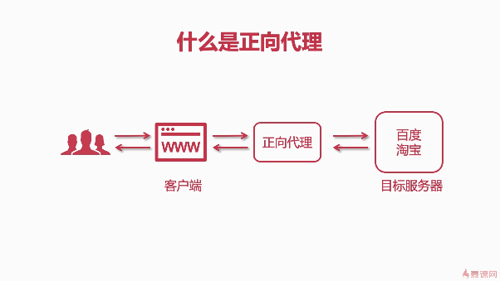
这个很好理解，和在公司一样，访问其他网址，公司的正向代理需要进行过滤
通过了才能访问目标网站，或者说目标服务器。

Slide 3
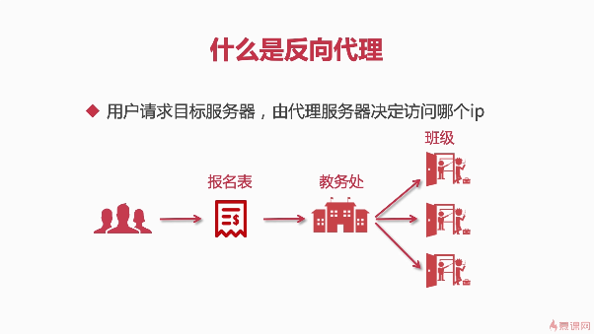
教务处：反向代理服务器。
班级：目标服务器。

Slide 4
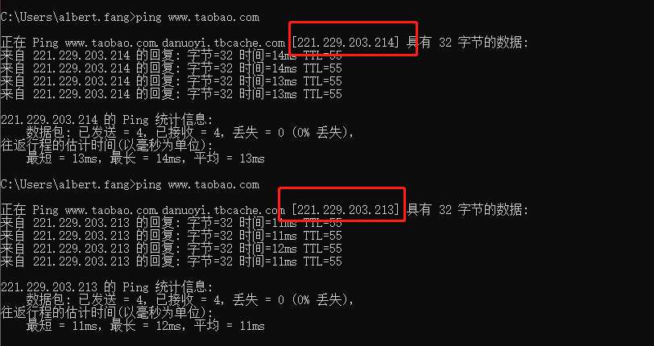
ping www.baidu.com，多ping几次，可以看见目标服务器ip不一样
通过反向代理，可以做集群，负载均衡

Slide 5
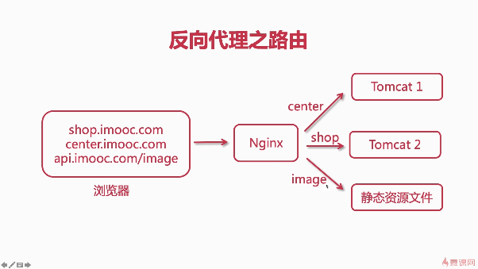
通过请求路由进行分发

Slide 6
网吧主机1
请求
网吧主机2
请求
响应
网管主机
转发请求
目标服务器
响应
响应
正向代理服务器
请求
响应
网吧主机3
……

Slide 7
网吧主机1
请求
网吧主机2
请求
响应
网管主机
转发请求
目标服务器
响应
响应
正向代理服务器
请求
响应
网吧主机3
……

Slide 8
目标服务器
分发请求
客户端
请求
Nginx
分发请求
目标服务器
……
反向代理服务器
分发请求
目标服务器

Slide 9
目标服务器
分发请求
客户端
请求
Nginx
分发请求
目标服务器
……
反向代理服务器
分发请求
目标服务器

Slide 10
客户端
目标服务器
请求
分发请求
客户端
请求
响应
对外主机
转发请求
Nginx
分发请求
目标服务器
响应
响应
正向代理服务器
请求
响应
反向代理服务器
客户端
分发请求
目标服务器
……

Slide 11
客户端
目标服务器
请求
分发请求
客户端
请求
响应
对外主机
转发请求
Nginx
分发请求
目标服务器
响应
响应
正向代理服务器
请求
响应
反向代理服务器
客户端
分发请求
目标服务器
……

Slide 12
Baidu 目标服务器
对百度的请求
www.baidu.com
www.imooc.com
www.tmall.com
请求
对慕课的请求
Nginx 服务器
imooc 目标服务器
对天猫的请求
tmall 目标服务器
反向代理服务器，根据请求的域名决定到底将这个
请求转发给哪台服务器处理

